Slide 1
Miért jönnek Magyarországra más országokból a tanulni vágyók?
Mit várnak tőlünk a külföldi hallgatók?
Hetesi Erzsébet – Kéri Anita
SZTE-GTK Üzleti Tudományok Intézete
Selye János Egyetem, Komárom 2017. 05.18.

Slide 2
TÉMÁK
I. Kutatási kérdés
II. Elméleti háttér - Motivációk és elvárások
III. Egy lehetséges megközelítési modell
(pilot kutatások, modellalkotás)
IV. Primer kutatás és eredmények
V. Összegzés

Slide 3
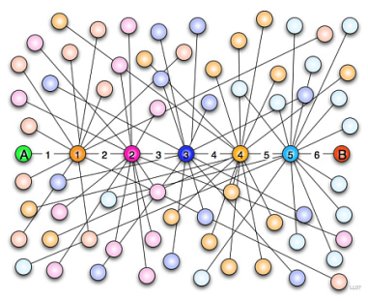
I. Kutatási kérdés
Motivációk-elvárások
Milyen összefüggések mutathatók ki a külföldi hallgatók motivációi és elvárásai között?

Slide 4
II. Elméleti háttér - Motivációk
Motiváció:
„…pszichológiai folyamatok, melyek felkeltik az egyén figyelmét és útmutatást biztosítanak számára, hogy az általuk önkéntesen választott célt kitartással elérjék” (Elliot – Fryer 2008, 236).
2. Hallgatói választási motivációk:
személyes okok
országimázs
a városimázs
az intézmény imázsa
a felsőoktatási program korábbi értékelései (Cubillo et al. 2006)
Egyéb: szülők hatása, társak hatása (Griner et al. 2014)

Slide 5
II. Elméleti háttér - Elvárások
utazás és célország elhelyezkedése
intézményi jellemzők és közeg
társadalmi környezet
pénzügyi környezet
személyes fejlődés, célok és törekvések, tanulási teljesítmény,
képességfejlődések
kulturális expozíció (Anderson 2007)

Slide 6
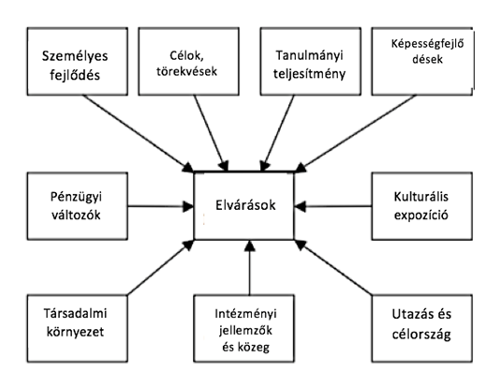
Anderson külföldi hallgatók elvárásainak modellje (Anderson 2007)

Slide 7
III. Egy lehetséges megközelítési modell
Motivációk és elvárások

Slide 8
Előzetes (pilot) kutatások
Motivációk – interjúk, fókuszcsoportok 2005
Motivációk – 128 fős kérdőíves vizsgálat 2006
Elvárások - 17 mélyinterjú

Slide 9
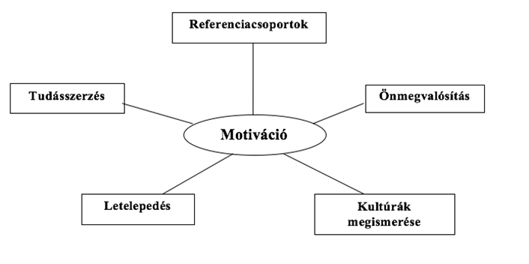
Motivációs faktorok

Slide 10
Elvárások
társas
személyes
kulturális
munkaerő-piaci
oktatási

Slide 11
HIPOTÉZISEK
H1a: A referenciacsoportok motivációi hatással vannak a társas elvárásokra
H1b: A referenciacsoportok motivációi hatással vannak az oktatási elvárásokra.
H2: Az önmegvalósítás motivációja hatással van a személyes elvárásokra.
H3: A kulturális motiváció hatással van a kulturális elvárásokra.

Slide 12
HIPOTÉZISEK
H4a: Az integráció motivációja hatással van a személyes elvárásokra.
H4b: Az integráció motivációja hatással van a kulturális elvárásokra.
H4c: Az integráció motivációja hatással van a munkaerő-piaci elvárásokra.
H4d: Az integráció motivációja hatással van az oktatási elvárásokra.
H5: A tudásszerzés motivációja hatással van az oktatási elvárásokra.

Slide 13
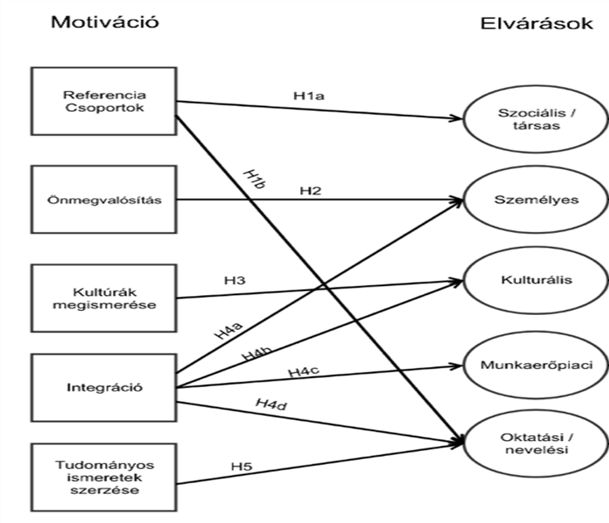
3. ábra: A külföldi hallgatók motivációi és elvárásai közötti összefüggések

Slide 14
IV. PRIMER KUTATÁSOK ÉS EREDMÉNYEK
A kutatás lebonyolítása, a minta összetétele
2016 szeptember
online lekérdezés
minta elemszáma -121 fő
56% férfi, 44 % nő
angol nyelv 88%
orvostudomány felülreprezentált

Slide 15
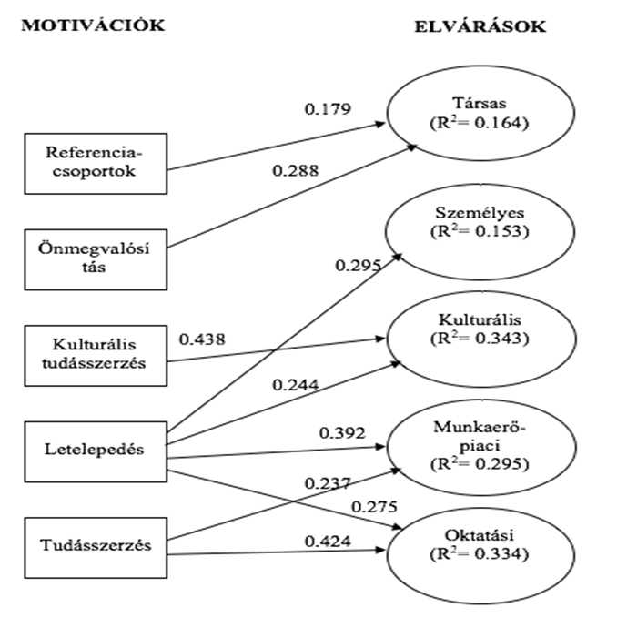
PLS módszer -Külföldi hallgatók motivációjának és elvárásainak modellje

Slide 16
Eredmények
a legnagyobb magyarázó erővel a kulturális (0,343) és az oktatási (0,334) elvárások bírnak
a modellben tapasztalt legerősebb hatás a kulturális tudásszerzés motivációja a kulturális elvárásokra (β = 0,438)
a tudásszerzés motivációja jelentős hatással van az oktatási elvárásokra (β = 0,424) és a munkaerőpiaci elvárásokra is (β = 0,237) - utóbbi magyarázó ereje 33%
a letelepedési szándék legnagyobb hatással a munkaerőpiaci elvárásokra van (β = 0,392)
a letelepedés, integráció motivációja további három elvárás típusra is hatással van. A leggyengébb hatást a kulturális elvárásokra fejti ki (β = 0,244), ennél kissé nagyobbat fejt ki az oktatási elvárásokra (β = 0,275), és szintén nagyobbat a személyes elvárásokra (β = 0,295).
a referenciacsoportok motivációja (β = 0,179), és az önmegvalósítás motivációja (β = 0,288) is hatással vannak a szociális elvárásokra

Slide 17
V. összegzés, következtetések
Hipotézis |  | Elfogadva | Elvetve
H1a | A referencia csoportok motivációja hatással van a társas elvárásokra. | X
H1b | A referencia csoportok motivációja hatással van az oktatási elvárásokra. |  | X
H2 | Az önmegvalósítás motivációja hatással van a személyes elvárásokra. |  | X
H3 | A kulturális motiváció hatással van a kulturális elvárásokra. | X
H4a | A letelepedés motivációja hatással van a személyes elvárásokra. | X
H4b | A letelepedés motivációja hatással van a kulturális elvárásokra. | X
H4c | A letelepedés motivációja hatással van a munkaerő-piaci elvárásokra. | X
H4d | A letelepedés motivációja hatással van az oktatási elvárásokra. | X
H5 | A tudásszerzés motivációja hatással van az oktatási elvárásokra. | X
Hipotézisek tesztelése
Elvárások – intézmény??

Slide 18
….
A motivációk vizsgálata fontos, de nem elég!
A motivációk és elvárások közötti kapcsolatok alapján a kulturális közeg meghatározó lehet!
Az elvárások mellett az elégedettséget is vizsgálni kell!
WOM!!

Slide 19
További kutatási lehetőségek
Elkötelezettség
Elégedettség
Elvárások
Lojalitás
WOM
Észlelt minőség
Észlelt érték
Out-of-school activities

Slide 20
Köszönöm a figyelmet!

